Slide 1

19
LAS INGENIERIAS DEL CONSENSO
LA SEMIO/ESTRATEGIA
María Fernanda Román

Slide 2

1.
Los grandes retos del momento y sus respuestas estratégicas
Problemas/oportunidades
Las estrategias de comunicación deben hacer un pegamento de las fracturas sociales y tender puertas entra las partes en conflicto.
Disponer de una radiografía del momento, para un mejor diagnóstico.

Slide 3

LOS GRANDES RETOS
a) Aquellos que son viejos como el mundo
b) Los rebrotes de manifestaciones tristemente conocidas/no superadas.
c) Los que han superado en las ultimas décadas un umbral y se han convertido en foco de atención.
d) Viejos delitos que encuentran nuevas oportunidades
e) Enfermedades o riesgos de nuevos años
f) Fragmentación/homogeneización de culturas
g) Falta de información, desinformación deliberada, declaraciones internacionales falsas.

Slide 4

RESPUESTAS ESTRATEGICAS
EWPHP:
20.000 ORGANIZACIONES - desarrollan 52406 programas estratégicos dan respuesta a los 12003 problemas mundiales
Se reducen a 29542 estrategias distintas, de las cuales 158 fueron clasificadas como estrategias básicas.
Se destaca que existe menos información sobre las estrategias que sobre los problemas.
Existe una pluralidad de enfoques y objetivos.
Estrategias positivas vs. Negativas / según contexto
Ninguna de las 158 estrategias es estrictamente una estrategia de comunicación.

Slide 5
Comunicación parte del problema/solución

Slide 6

6
Estrategias para afrontar los retos del siglo XXI
Pasar mensaje a todos los actores estratégicos
Crear visón articulada del problema
Crear acuerdos de cooperación
Sensibilizar la opinión pública
Educar a jóvenes en edad escolar/redes
Transferencia de información: profesionales, científicos, investigadores.

Slide 7
Conclusiones
La comunicación es un componente estratégico relevante
Su peso difiere entre unas y otras
Los problemas no solo se dan por causas científicas, técnicas o naturales, si no a factores culturales, perceptivos y valorativos que condicionan la conducta humana

Slide 8

2.
Conflictos normativos en las modernas sociedades pluralistas
RESPUESTAS
ESTRATEGICAS
Los problemas pueden generar conflictos a medida que los grupos implicados tengan percepciones diferentes.

Slide 9
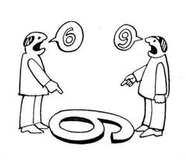
Conflictos normativos
Son aquellos que se polarizan en torno a las reglas que rigen la vida social.
Son conflictos que representan una amenaza de quiebra de la convivencia.
No son originales, vienen derivados de otros.

Slide 10

Tipos de conflictos normativos

Slide 11






Tipos de conflictos normativos
De identidad
Nacionalistas
Religiosos
Morales
Individuales y grupales
Internacionales

Slide 12

Las 7 estrategias clásicas de la ingeniería del consenso
El rito religioso
La prohibición de conductas
La inducción positiva
La inducción negativa
La enseñanza
Arbitraje y la negociación
La coacción

Slide 13

Las 7 estrategias clásicas de la ingeniería del consenso
De estas 7 estrategias, las 6 primeras son simbólicas, y con ellas se intenta inducir un reajuste conductual voluntario y coordinado a través de la comunicación, mientras en la última, se ejercería la violencia física.

Slide 14
5 estrategias para conducir el conflicto normativo en las sociedades pluralistas
1
2
3
Maximización leyes
CONSTITUCIÓN
Formulas procedimentales
DESICIONES
Inducción Positiva
CAMPAÑAS/OP
4
5
Mecanismos de medicación
ALBITRAJE
Programas educativos
CAMBIOS CULTURALES

Slide 15

3.
Conflictos de mercado
Estrategias cooperativas y alianzas
Entendemos como conflictos de mercado, cuando un actor estratégico desea maximizar su utilidad a través de un determinado intercambio de productos o servicios a sus públicos para lograr sus objetivos.

Slide 16



Respuestas estratégicas cooperativas
Procesos de integración y acuerdos de relaciones preferenciales.
En términos económicos los procesos de integración significan ventajas y riesgos
Cooperación entre empresas.
Aspectos económicos y técnicos.
Se entiende como una forma de competir.
Cooperación entre clientes y demás jugadores.
Los clientes y proveedores se hallan interrelacionados en la red comercial global

Slide 17

El peso del componente comunicativo en las estrategias cooperativas
CLAVES DE LA VIDA COMÚN
1. La confianza de cada parte en el otro
2. La igualdad-pariedad y el respeto mutuo
3. La adhesión de todo el personal al acuerdo cooperación
4. La calidad del dialogo y la información
5. La compatibilidad de las formas de gestión
6. La capacidad de adaptación al resto de los socios

Slide 18


La
SEMIO
STRATEG
SFERA
SEMIO-STRATEG-SFERA
GLOBAL
Organizaciones internacionales son una marioneta???
Son las organizaciones internacionales y los gobiernos los que están interviniendo en los conflictos normativos
SEMIO-STRATEG-SFERA
NACIONAL
Estrategias locales.
Publicas y privadas.

Slide 19
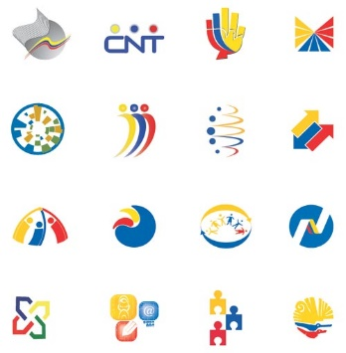

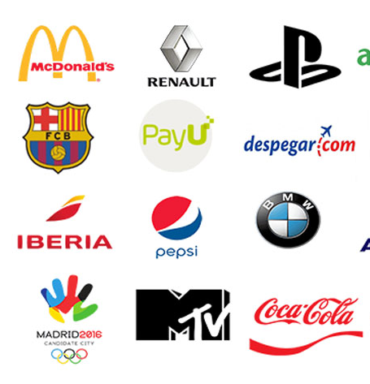
Los operadores
Operadores públicos: constitución, gobierno, instituciones públicas, gobiernos provinciales, poder judicial, comunidades autónomas, personal del estado.
Operadores Institucionales: fundaciones, ONG, foros de opinión.
Operadores empresariales: departamentos de comunicación, RESPONSABLES DE COMUNICACIÓN.

Slide 20
Conclusiones:
¿Un mundo intangible simbólico y estratégico es bueno o malo?
El informe Bertelsmann hay dos tipos de instituciones: las que polarizan los conflictos normativos y las que tratan de mediar con ellos.
+
Muchas de estas estrategias, buscan nuestro consenso.
Otras buscan acomodarnos al sistema: docilidad
Si aceptamos que todos somos manipulados, es necesario identificar y conocer las estrategias, para dar o no el apoyo requerido, y como actores públicos, participar activamente en este gran juego.

